Slide 1
Unidad II Movimiento en una dimensión
Área Académica: Licenciatura en Ingeniería Industrial
Profesor(a): Ing. Silvestre Barrera Ordaz
Periodo: Enero – Junio 2015

Slide 2

Unidad II Movimiento en una dimensión
Resumen
Como un primer paso en el estudio de la mecánica clásica , se describe el movimiento de un objeto haciendo caso omiso de las interacciones con agentes externos que podrían afectar o modificar ese movimiento. Esta parte de la mecánica clásica se llama cinemática . ( La palabra cinemática tiene la misma raíz que el cinema ). En este capítulo , consideramos único movimiento en una dimensión, es decir, el movimiento de un objeto a lo largo de una línea recta.

Slide 3
Abstract
As a first step in studying classical mechanics, we describe the motion of an object while ignoring the interactions with external agents that might be affecting or modifying that motion. This portion of classical mechanics is called kinematics. (The word kinematics has the same root as cinema.) In this chapter, we consider only motion in one dimension, that is, motion of an object along a straight line.
Keywords: motion, kinematics

Slide 4
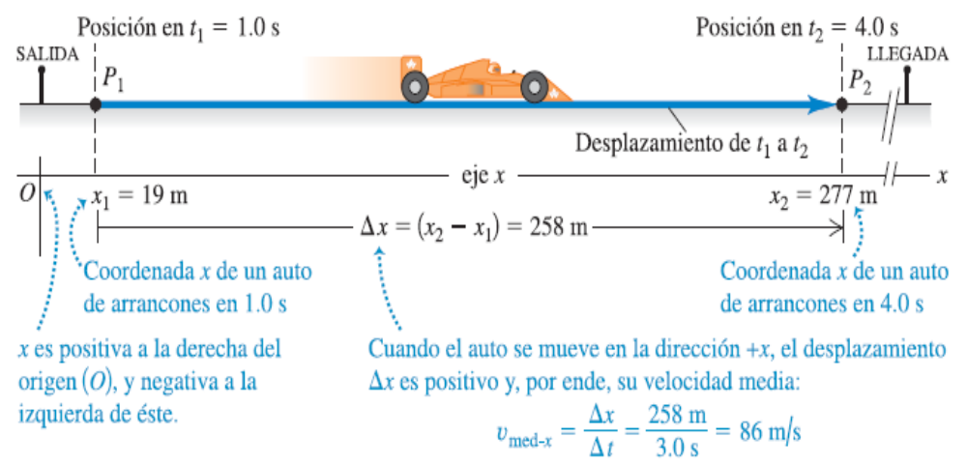
2.1.1 Desplazamiento, tiempo y velocidad media

Slide 5
2.1.2 Velocidad instantánea
Para describir el movimiento con mayor detalle, necesitamos definir la velocidad en cualquier instante.
La velocidad instantánea es el límite de la velocidad media conforme el intervalo de tiempo se acerca a cero.

Slide 6
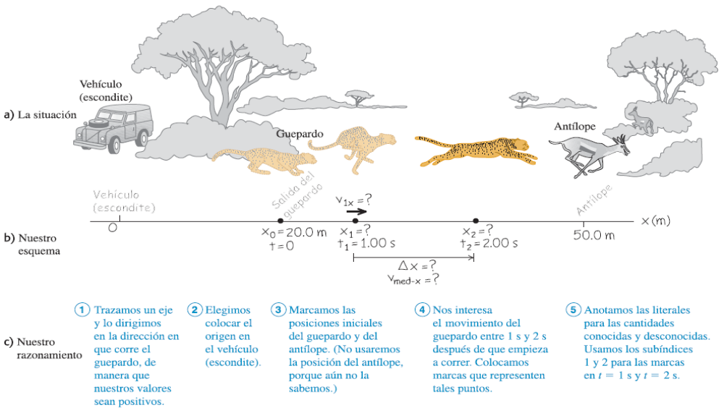

Slide 7
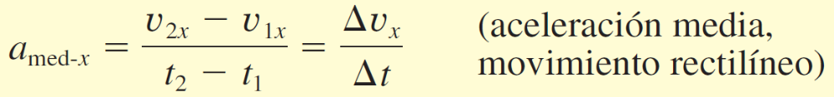
2.1.3 Aceleración media e instantánea
La aceleración describe el cambio de velocidad con el tiempo. Y puede referirse tanto a aumentar la rapidez como a disminuirla.
La velocidad describe el cambio de posición de un objeto con el tiempo; nos indica con que rapidez y en que dirección se mueve el objeto. La aceleración describe cómo cambia la velocidad con el tiempo; es decir, nos dice como cambia la rapidez y la dirección del movimiento.

Slide 8
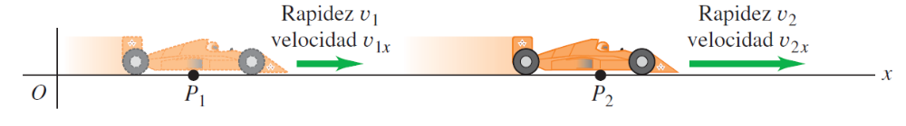
2.1.3 Aceleración media e instantánea
La aceleración instantánea es el límite de la aceleración media cuanto el intervalo de tiempo se acerca a cero.

Slide 9
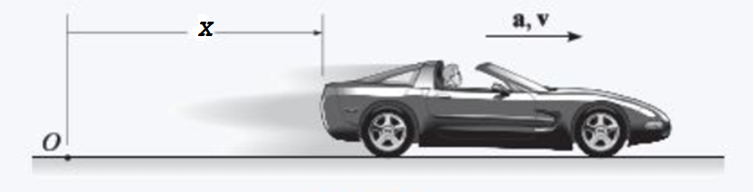
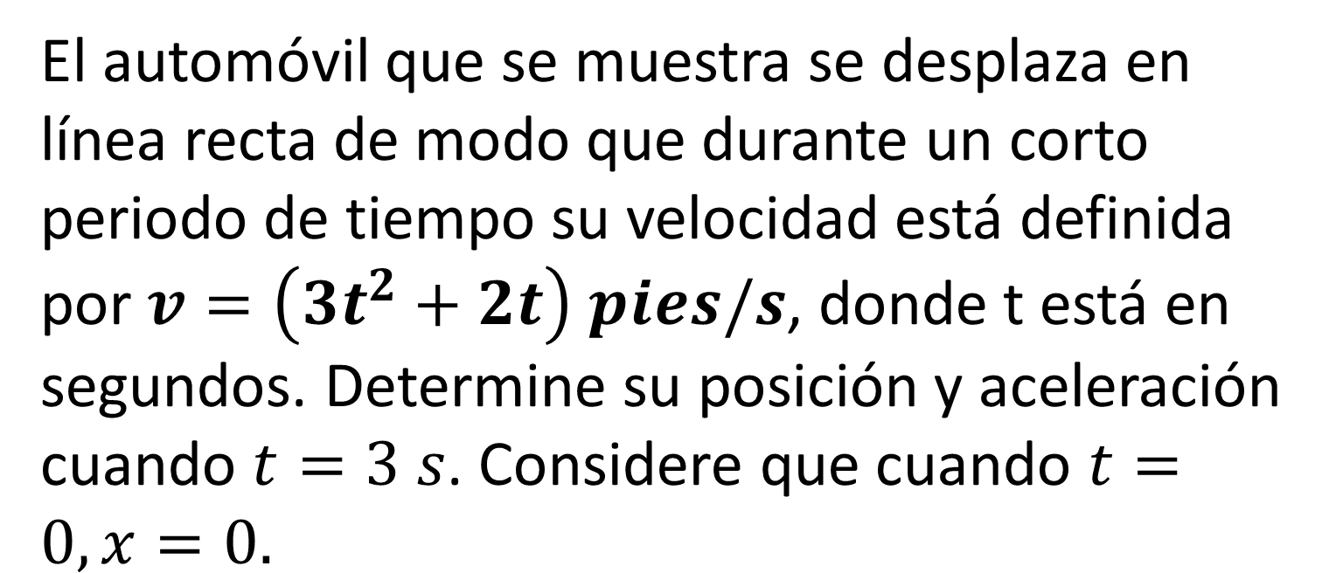
Ejemplos
El automóvil que se muestra se desplaza en línea recta de modo que durante un corto periodo de tiempo su velocidad está definida por $v=\left(3t^{2}+2t\right) pies/s$, donde t está en segundos. Determine su posición y aceleración cuando $t=3 s$. Considere que cuando $t=0, x=0.$

Slide 10
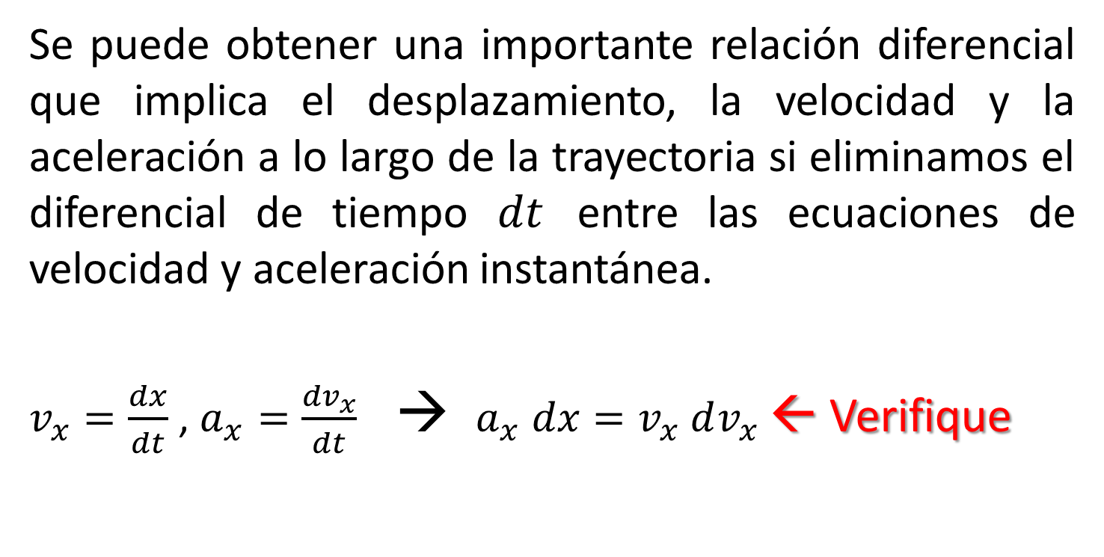
Antes de continuar
Se puede obtener una importante relación diferencial que implica el desplazamiento, la velocidad y la aceleración a lo largo de la trayectoria si eliminamos el diferencial de tiempo $dt$ entre las ecuaciones de velocidad y aceleración instantánea.
$v_{x}=\frac{dx}{dt}$ , $a_{x}=\frac{{dv}_{x}}{dt}$ → $a_{x} dx=v_{x} dv_{x}$ ← Verifique

Slide 11
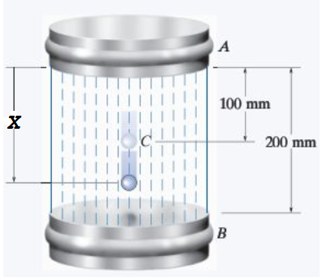
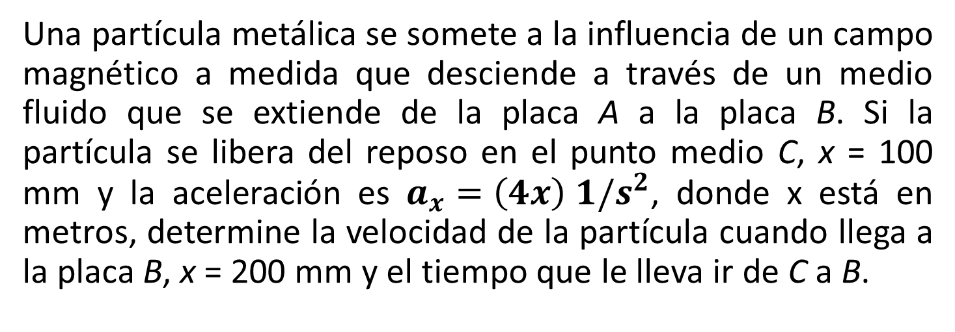
Una partícula metálica se somete a la influencia de un campo magnético a medida que desciende a través de un medio fluido que se extiende de la placa A a la placa B. Si la partícula se libera del reposo en el punto medio C, x = 100 mm y la aceleración es $a_{x}=\left(4x\right) 1/s^{2}$, donde x está en metros, determine la velocidad de la partícula cuando llega a la placa B, x = 200 mm y el tiempo que le lleva ir de C a B.

Slide 12
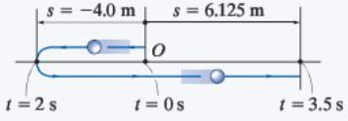
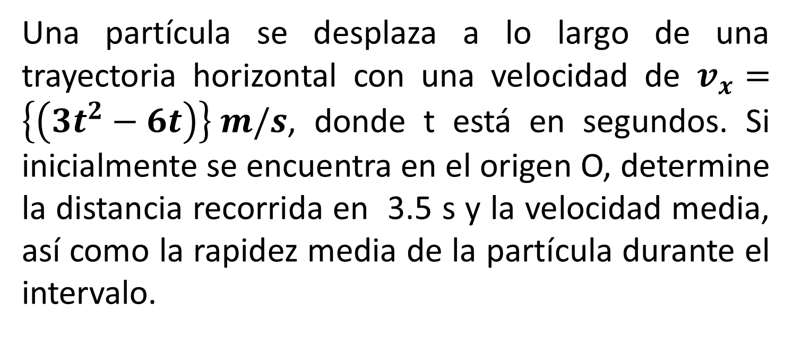
Una partícula se desplaza a lo largo de una trayectoria horizontal con una velocidad de $v_{x}=\left\{\left({3t}^{2}−6t\right)\right\} m/s$, donde t está en segundos. Si inicialmente se encuentra en el origen O, determine la distancia recorrida en 3.5 s y la velocidad media, así como la rapidez media de la partícula durante el intervalo.

Slide 13
Referencias
1. RESNICK, R., HALLYDAY, D., & KRANE, K. (2006.). FÍSICA VOLUMEN 1., 5TA. EDICIÓN. MÉXICO.: CECSA.
2. SEARS, F. W. (2004). FÍSICA UNIVERSITARIA, VOLUMEN 1,DÉCIMO PRIMERA EDICIÓN. MÉXICO: PEARSON EDUCACIÓN.
3. SERWAY, R. A. (1997.). FÍSICA TOMO I- 4TA. EDICIÓN. . MÉXICO.: MCGRAW HILL.
4. TIPLER, P. A. (1993.). FÍSICA VOLUMEN I- 3RA. EDICIÓN. . BARCELONA.: EDITORIAL REVERTÉ.
5. HIBBELER, R. C. (1995). MECÁNICA PARA INGENIEROS,TOMO II: DINÁMICA,SEXTA EDICIÓN. MÉXICO: COMPAÑÍA EDITORIAL CONTINENTAL, S.A. DE C.V.

